Slide 1
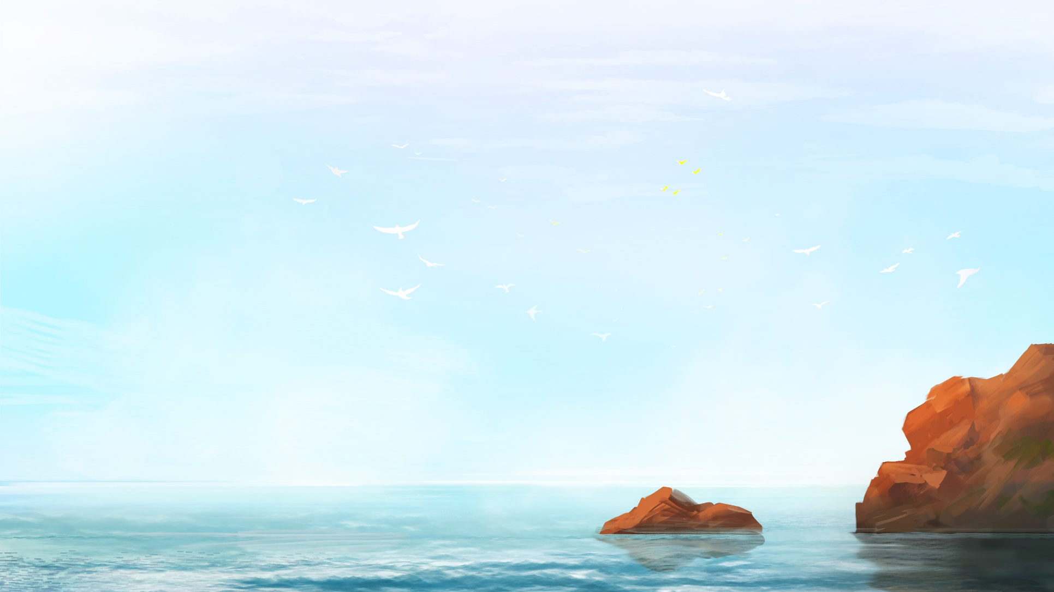

Slide 2
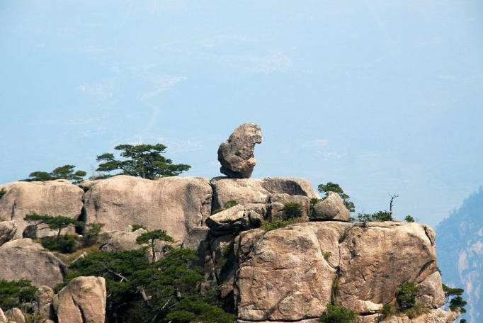
在一座陡峭的山峰上，有一只猴子。它两只胳膊抱着腿，一动不动地蹲在山头，望着翻滚的云海。这就是有趣的猴子观海。

Slide 3
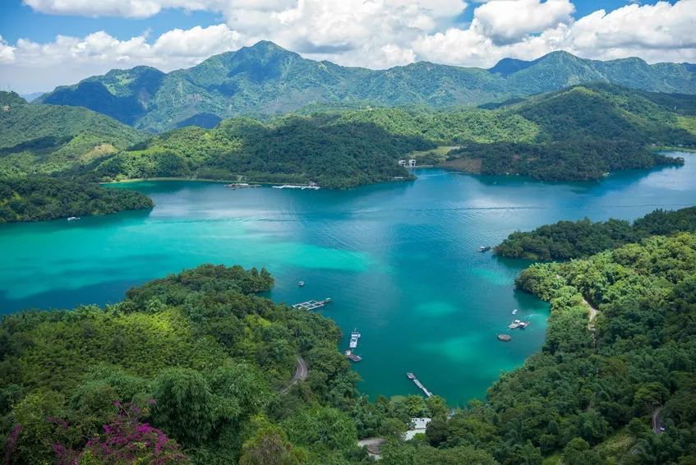
日月潭日月潭很深，湖水碧绿。湖中央有个美丽的小岛，叫光华岛。小岛把湖水分成两半，北边像圆圆的太阳，叫日潭；南边像弯弯的月亮，叫月潭。

Slide 4
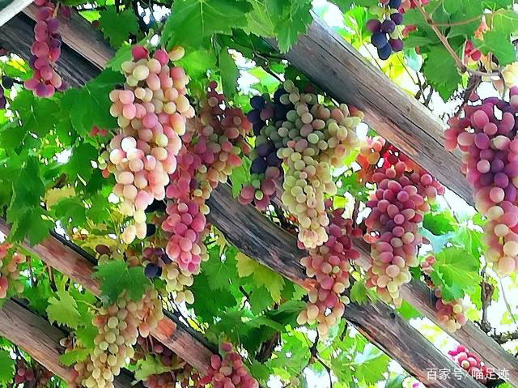
到了秋季，葡萄一大串一大串挂在绿叶底下，有红的、白的、紫的、暗红的、淡绿的，五光十色，美丽极了。

Slide 5
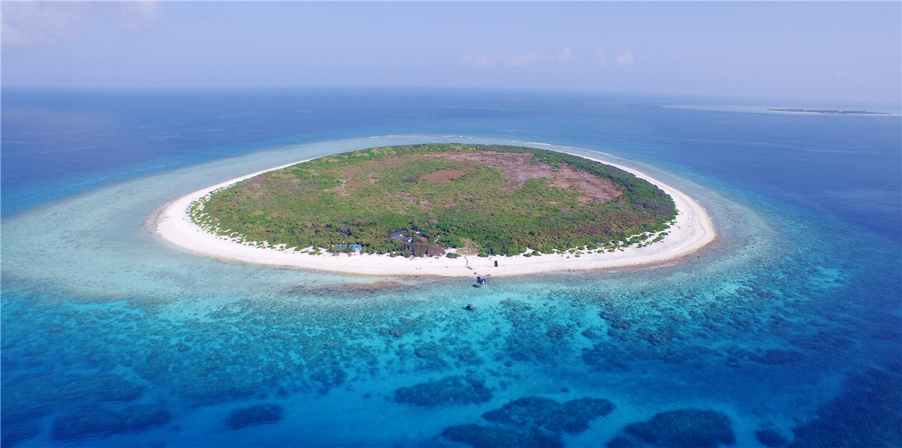
一座岛

Slide 6
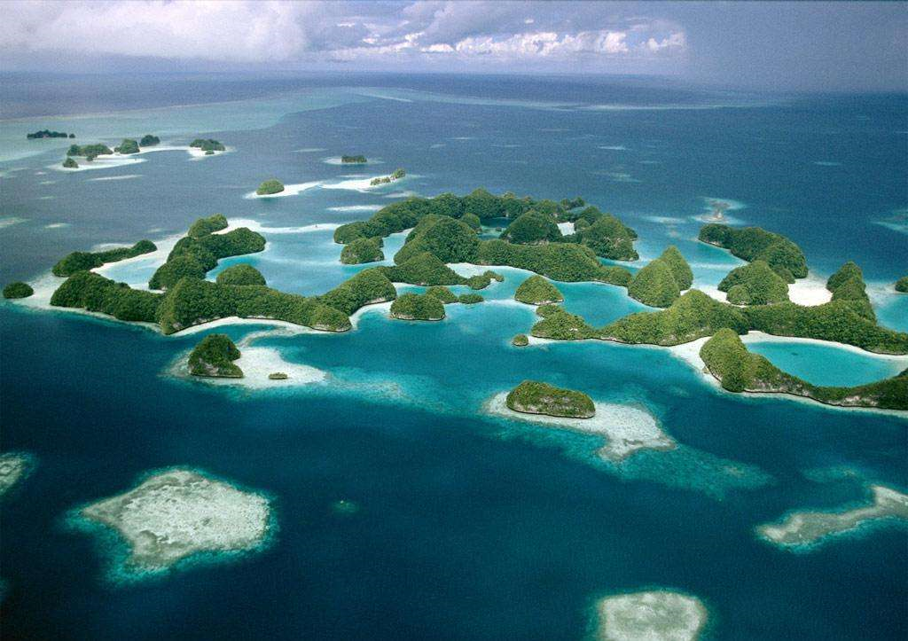

群岛

Slide 7
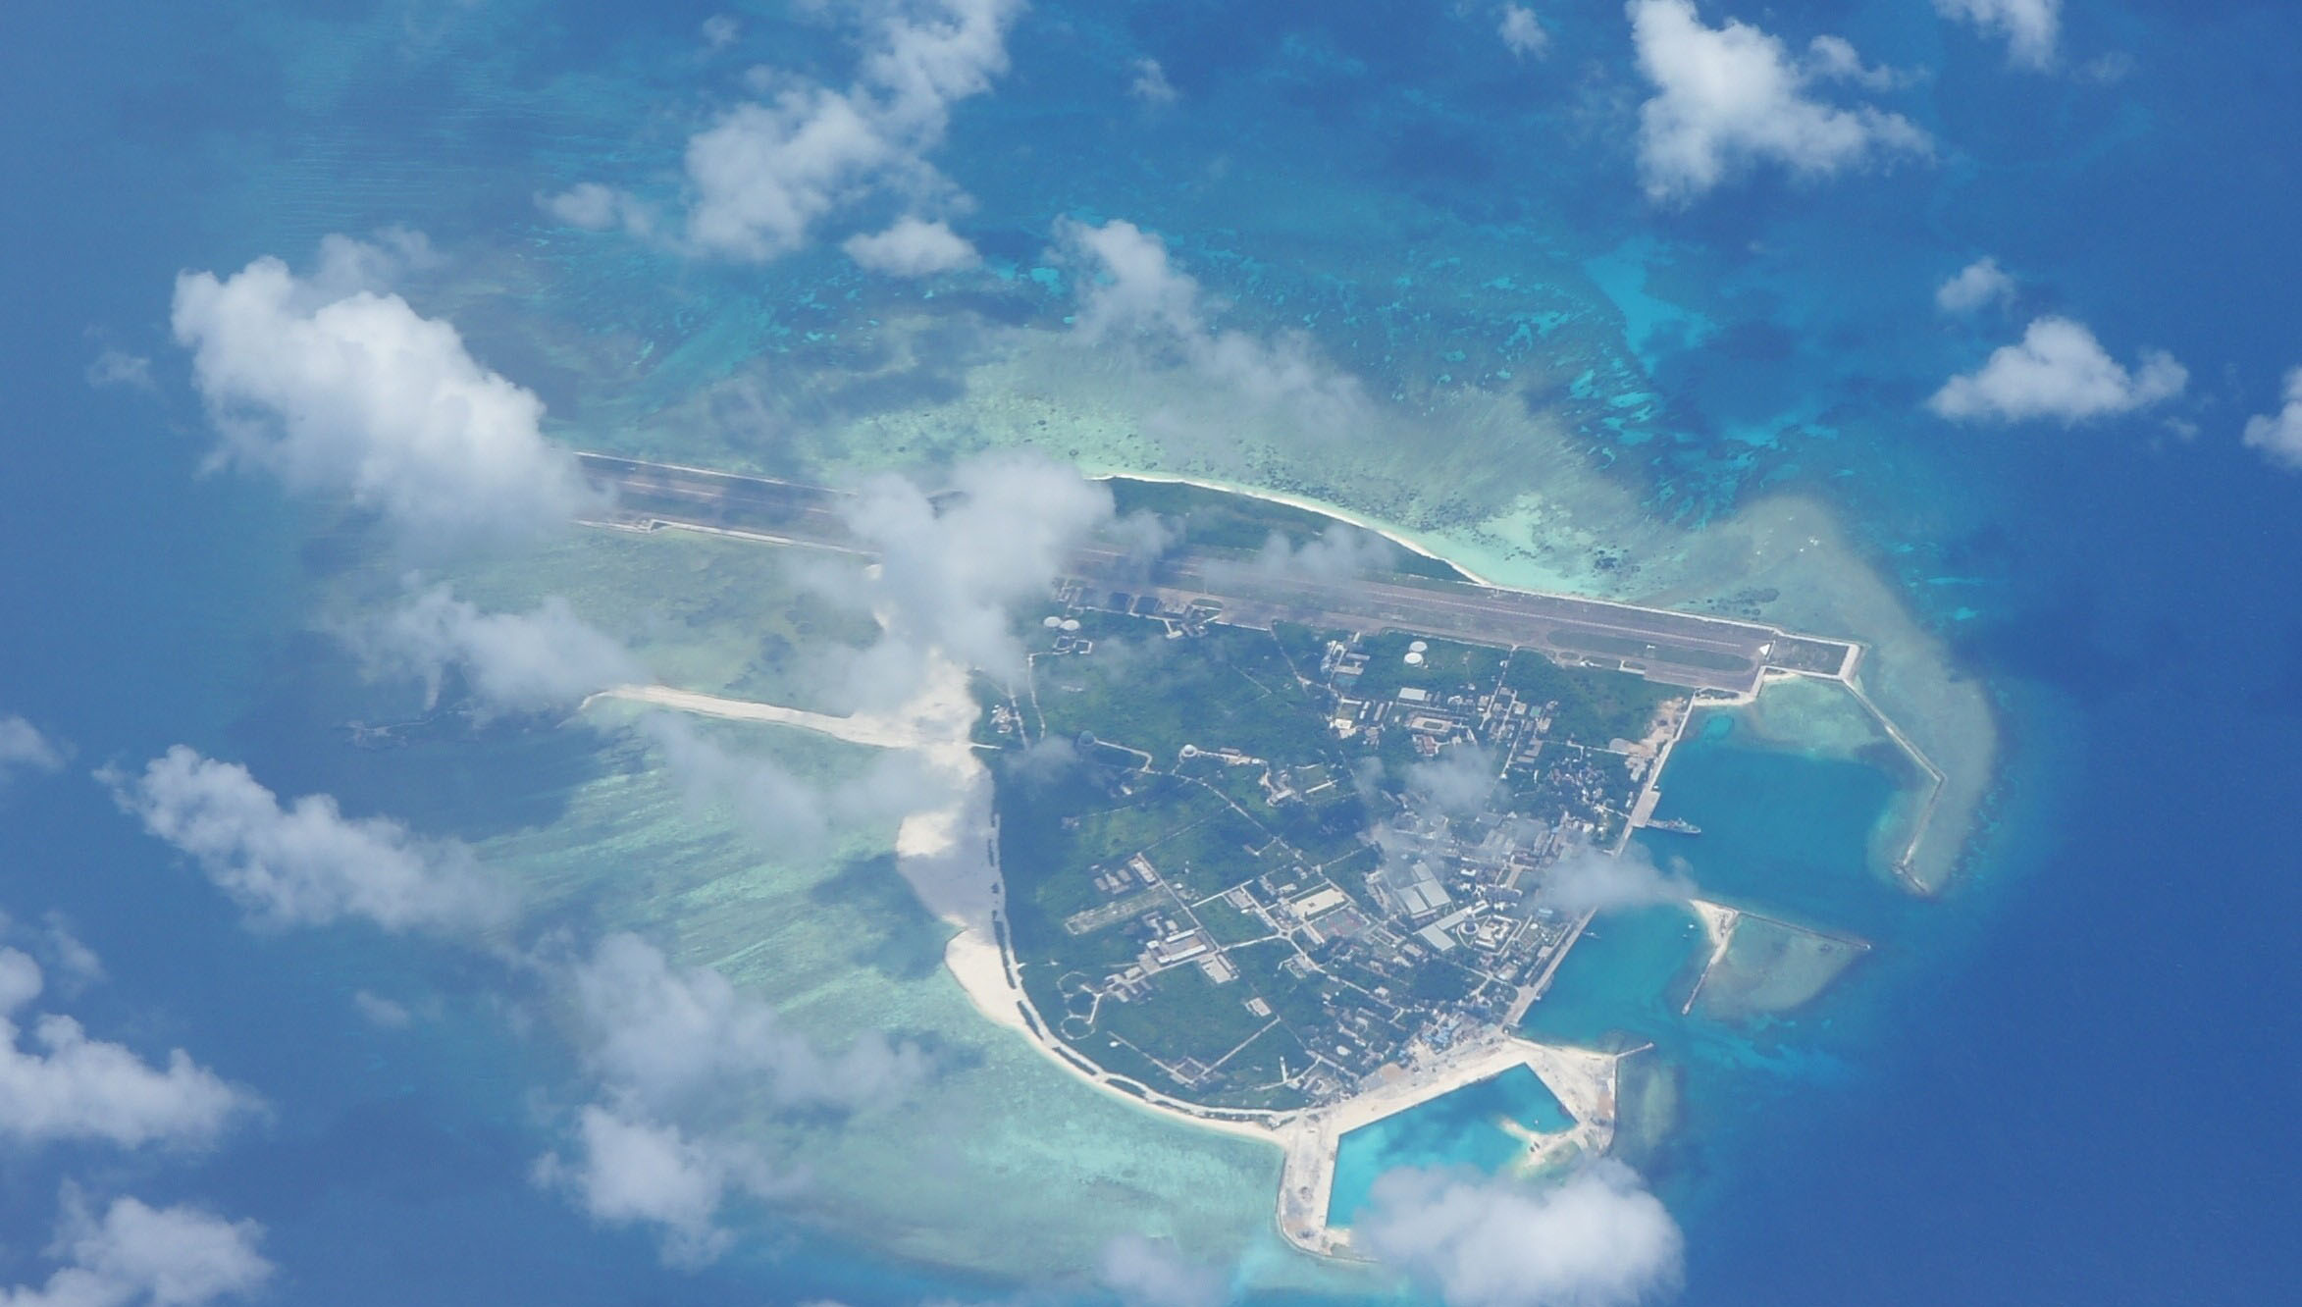

18.富饶的西沙群岛

Slide 8
自读要求：
1.读准字音，读通句子，读错的地方可再读一遍。
2.试着找出两个问题的答案。

Slide 9
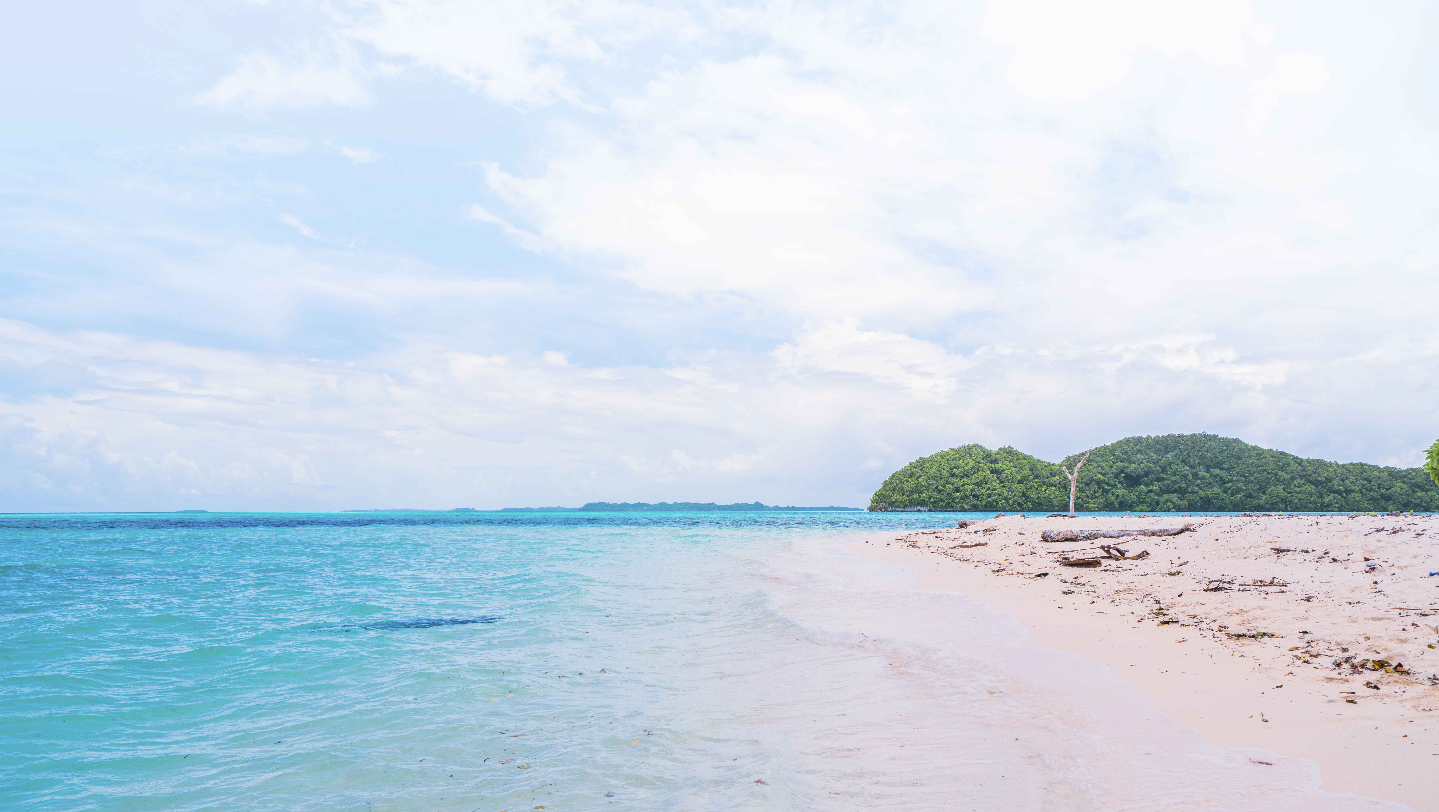
西沙群岛位于南海的西北部，是我国海南省三沙市的一部分。那里风景优美，物产丰富，是个可爱的地方。

Slide 10
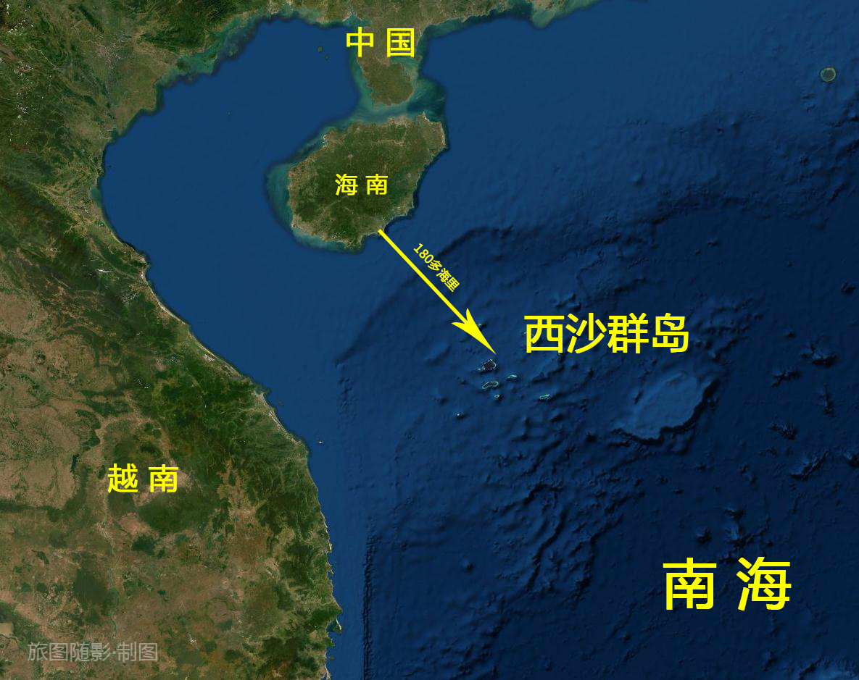
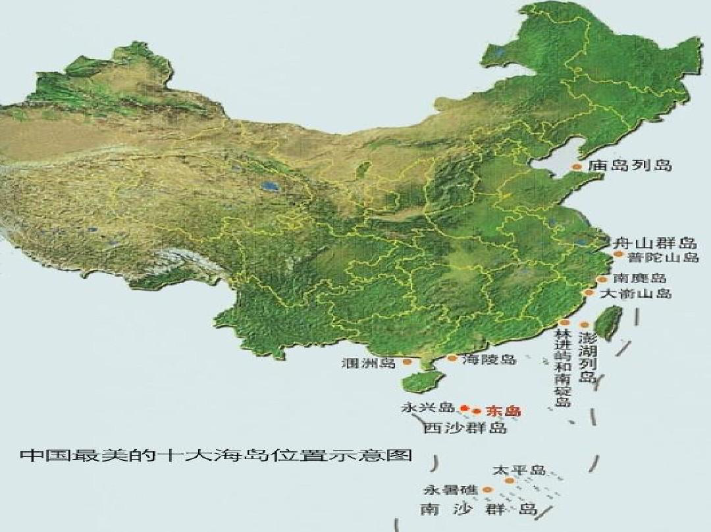
海南省三沙市
西沙群岛位于南海的西北部，是我国海南省三沙市的一部分。

Slide 11
西沙群岛位于南海的西北部，是我国海南省三沙市的一部分。那里风景优美，物产丰富，是个可爱的地方。
· · · · · · · ·

Slide 12
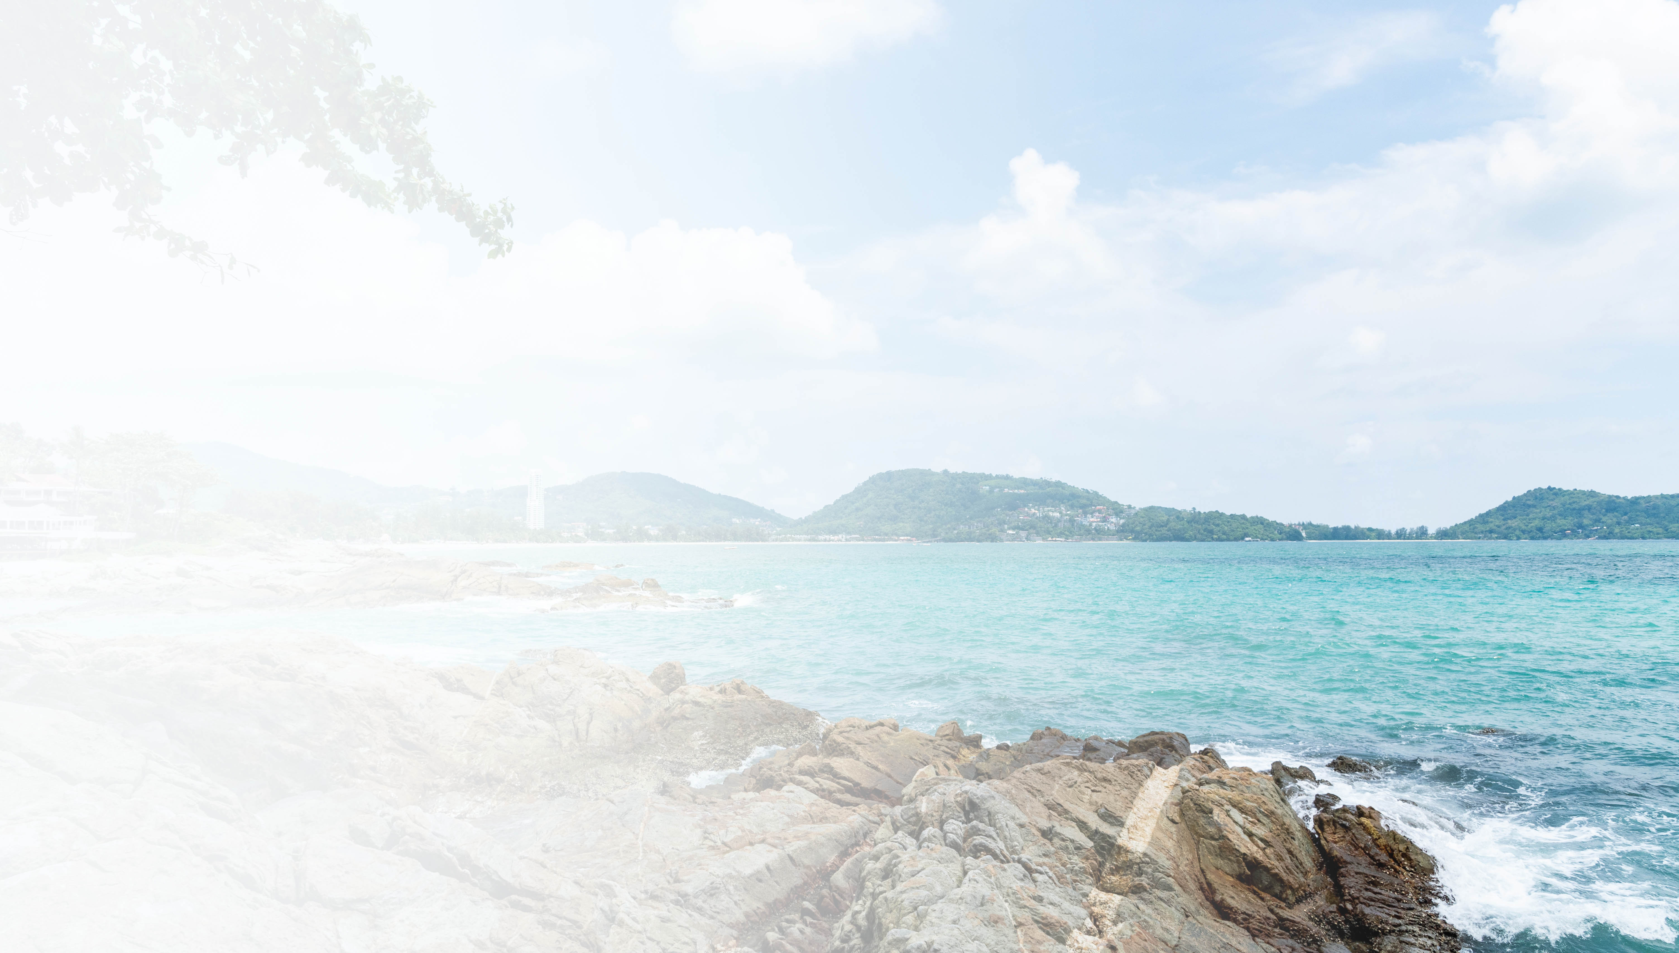
那里风景优美，物产丰富，是个可爱的地方。
随着祖国建设事业的发展，可爱的西沙群岛，必将变得更加美丽，更加富饶。
首尾呼应
总——分——总

Slide 13
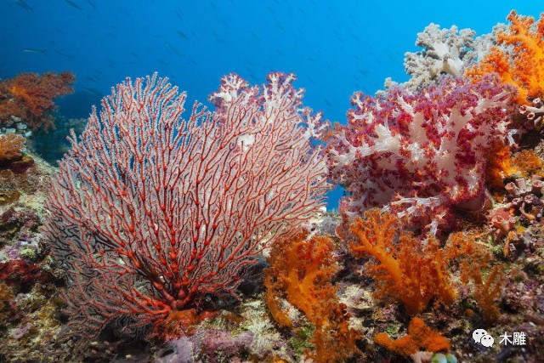
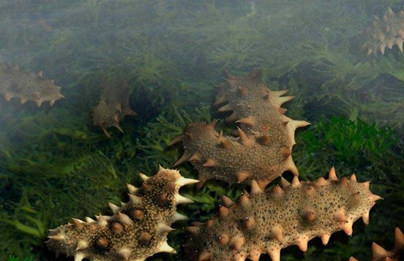
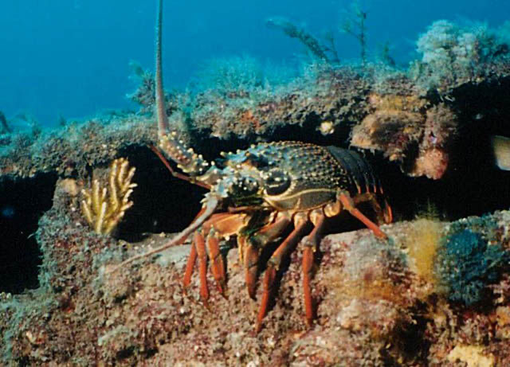
各种各样的珊瑚
到处都是海参
shēn
人参
cān
参加 参军
cēn
参差
威武的大龙虾

Slide 14
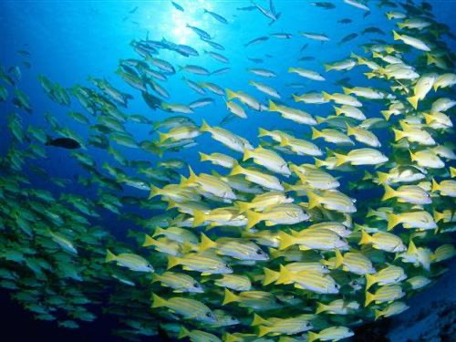
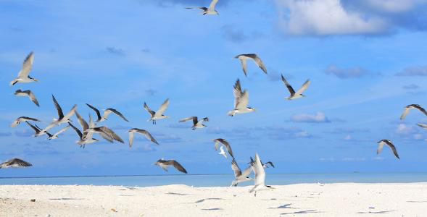
成群结队的鱼
鸟的天下

Slide 15
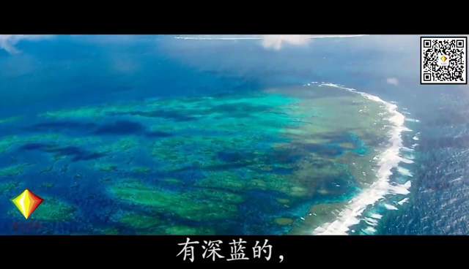

Slide 16
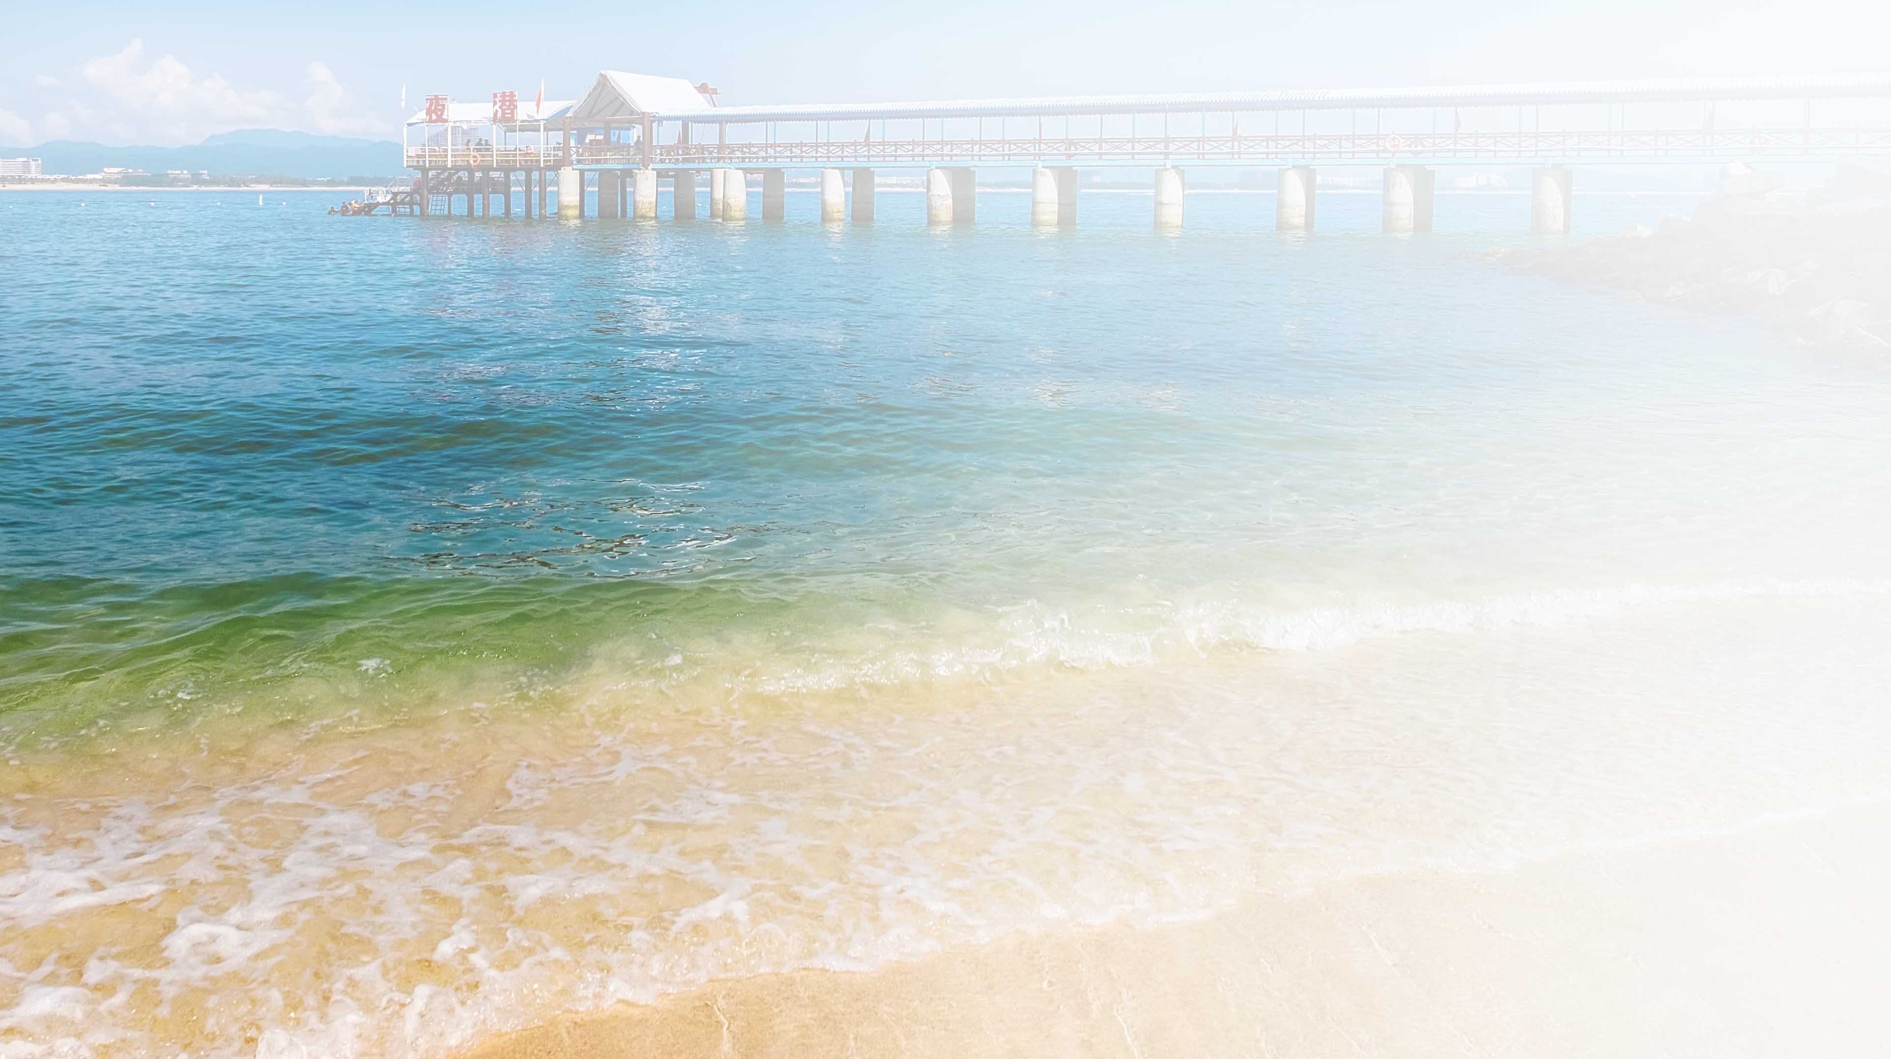
西沙群岛一带海水五光十色，瑰丽无比：有深蓝的，淡青的，淡绿的，杏黄的。一块块，一条条，相互交错着。因为海底高低不平，有山崖，有峡谷，海水有深有浅，从海面看，色彩就不同了。

Slide 17
深蓝
淡青
浅绿
杏黄

Slide 18
西沙群岛一带海水五光十色，瑰丽无比：有深蓝的，淡青的，淡绿的，杏黄的。一块块，一条条，相互交错着。因为海底高低不平，有山崖，有峡谷，海水有深有浅，从海面看，色彩就不同了。

Slide 19
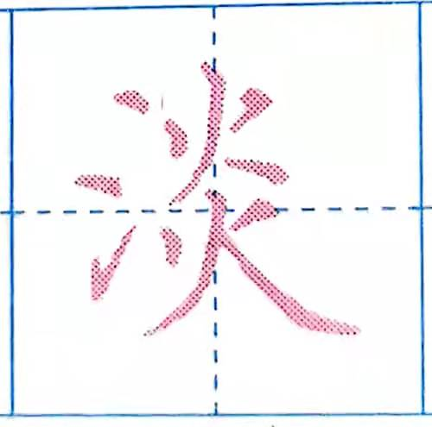
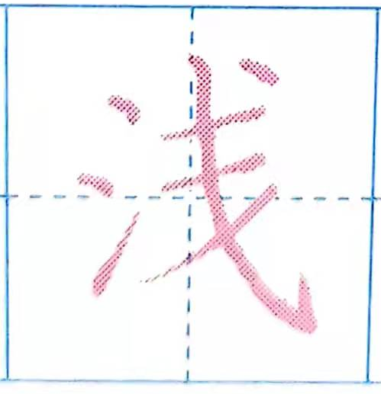
深蓝
淡青
浅绿
斜勾和捺都要长，
关键一笔把字扛。
杏黄

Slide 20
西沙群岛一带海水五颜六色，瑰丽无比：有深蓝的，淡青的，淡绿的，杏黄的。一块块，一条条，相互交错着。因为海底高低不平，有山崖，有峡谷，海水有深有浅，从海面看，色彩就不同了。

Slide 21
西沙群岛一带海水五光十色，瑰丽无比：有深蓝的，淡青的，淡绿的，杏黄的。一块块，一条条，相互交错着。因为海底高低不平，有山崖，有峡谷，海水有深有浅，从海面看，色彩就不同了。

Slide 22
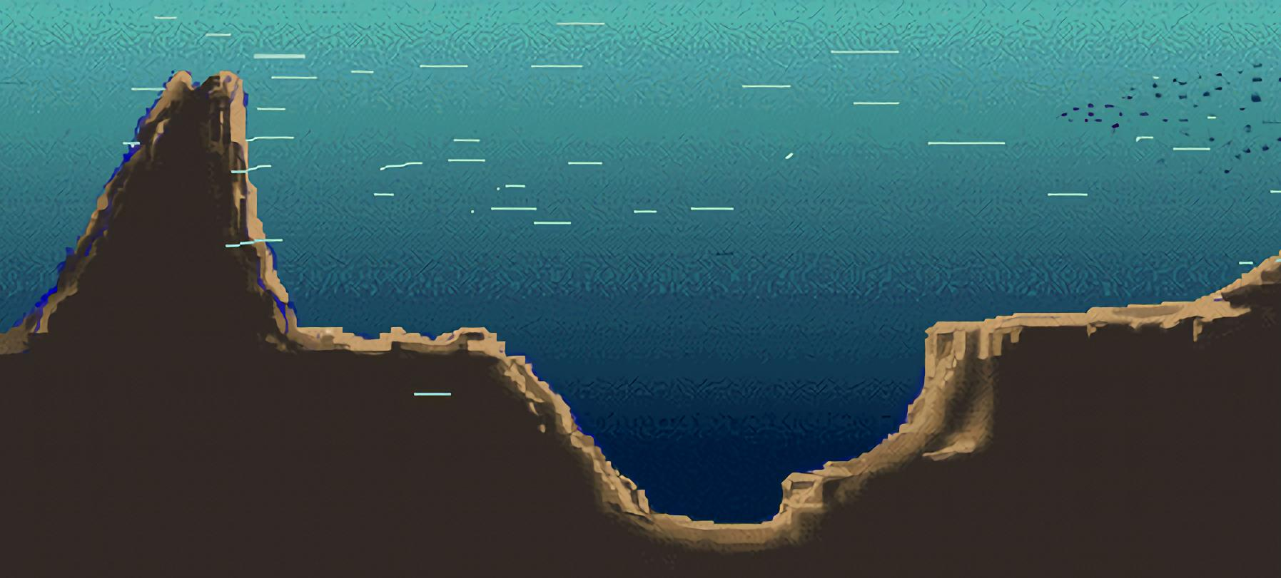
颜色浅
新世纪英才
新世纪英才
新世纪英才
新世纪英才
新世纪英才
新世纪英才
新世纪英才
新世纪英才
新世纪英才
新世纪英才
新世纪英才
新世纪英才
新世纪英才
新世纪英才
新世纪英才
新世纪英才
新世纪英才
新世纪英才
新世纪英才
新世纪英才
新世纪英才
新世纪英才
新世纪英才
新世纪英才
新世纪英才
新世纪英才
新世纪英才
新世纪英才
新世纪英才
新世纪英才
新世纪英才
新世纪英才
新世纪英才
新世纪英才
新世纪英才
新世纪英才
新世纪英才
颜色深
新世纪英才
新世纪英才
新世纪英才
新世纪英才
新世纪英才
新世纪英才
新世纪英才
新世纪英才
新世纪英才
新世纪英才
新世纪英才
新世纪英才
新世纪英才
新世纪英才
新世纪英才
新世纪英才
新世纪英才
新世纪英才
新世纪英才
新世纪英才
新世纪英才
新世纪英才
新世纪英才
新世纪英才
新世纪英才
新世纪英才
新世纪英才
新世纪英才
新世纪英才
新世纪英才
新世纪英才
新世纪英才
新世纪英才
山崖
新世纪英才
新世纪英才
新世纪英才
新世纪英才
新世纪英才
新世纪英才
新世纪英才
新世纪英才
新世纪英才
新世纪英才
新世纪英才
峡谷
新世纪英才
新世纪英才
新世纪英才
新世纪英才
新世纪英才
新世纪英才
新世纪英才

Slide 23
西沙群岛一带海水五光十色，瑰丽无比：有深蓝的，淡青的，淡绿的，杏黄的。一块块，一条条，相互交错着。因为海底高低不平，有山崖，有峡谷，海水有深有浅，从海面看，色彩就不同了。

Slide 24
西沙群岛一带海水五光十色，瑰丽无比：有深蓝的，淡青的，淡绿的，杏黄的。一块块，一条条，相互交错着。因为海底高低不平，有山崖，有峡谷，海水有深有浅，从海面看，色彩就不同了。

Slide 25
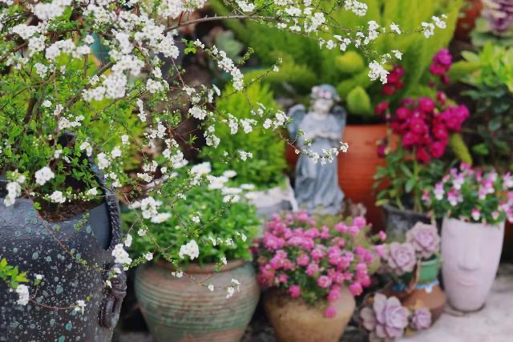
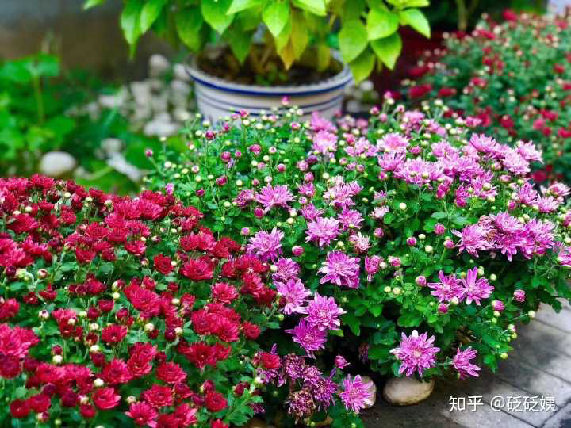

学校小花园里的花朵 ， ：有 的，
的， 的， 的。一 ，一 ，
。

Slide 26
西沙群岛游览作业单：
1.摘抄积累自己喜欢的句子。
2.向周围的人介绍一下西沙群岛的海水。

Slide 27
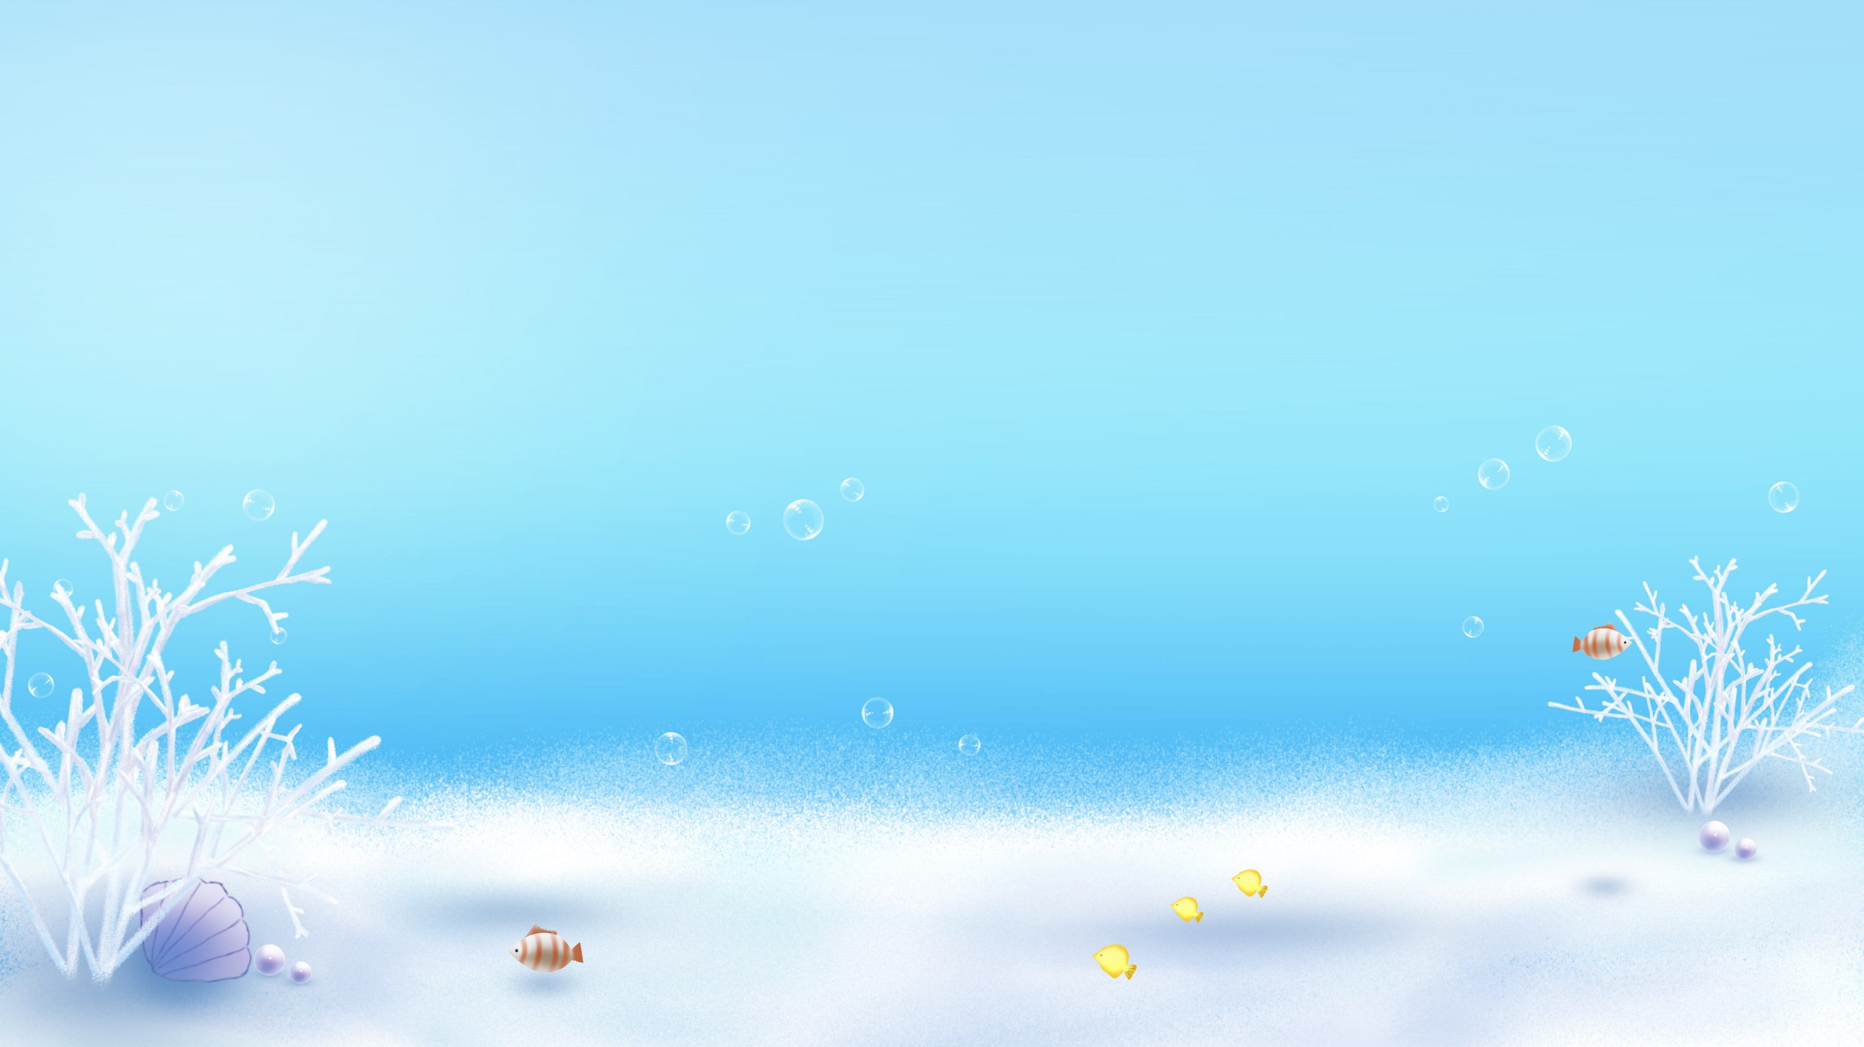
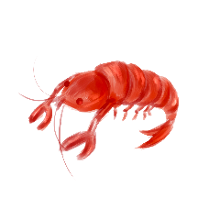
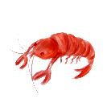
海底的岩石上长着各种各样的珊瑚，有的像绽开的花朵，有的像分枝的鹿角。海参到处都是，在海底懒洋洋地蠕动。大龙全身披甲，划过来，划过去，样子挺威武。

Slide 28
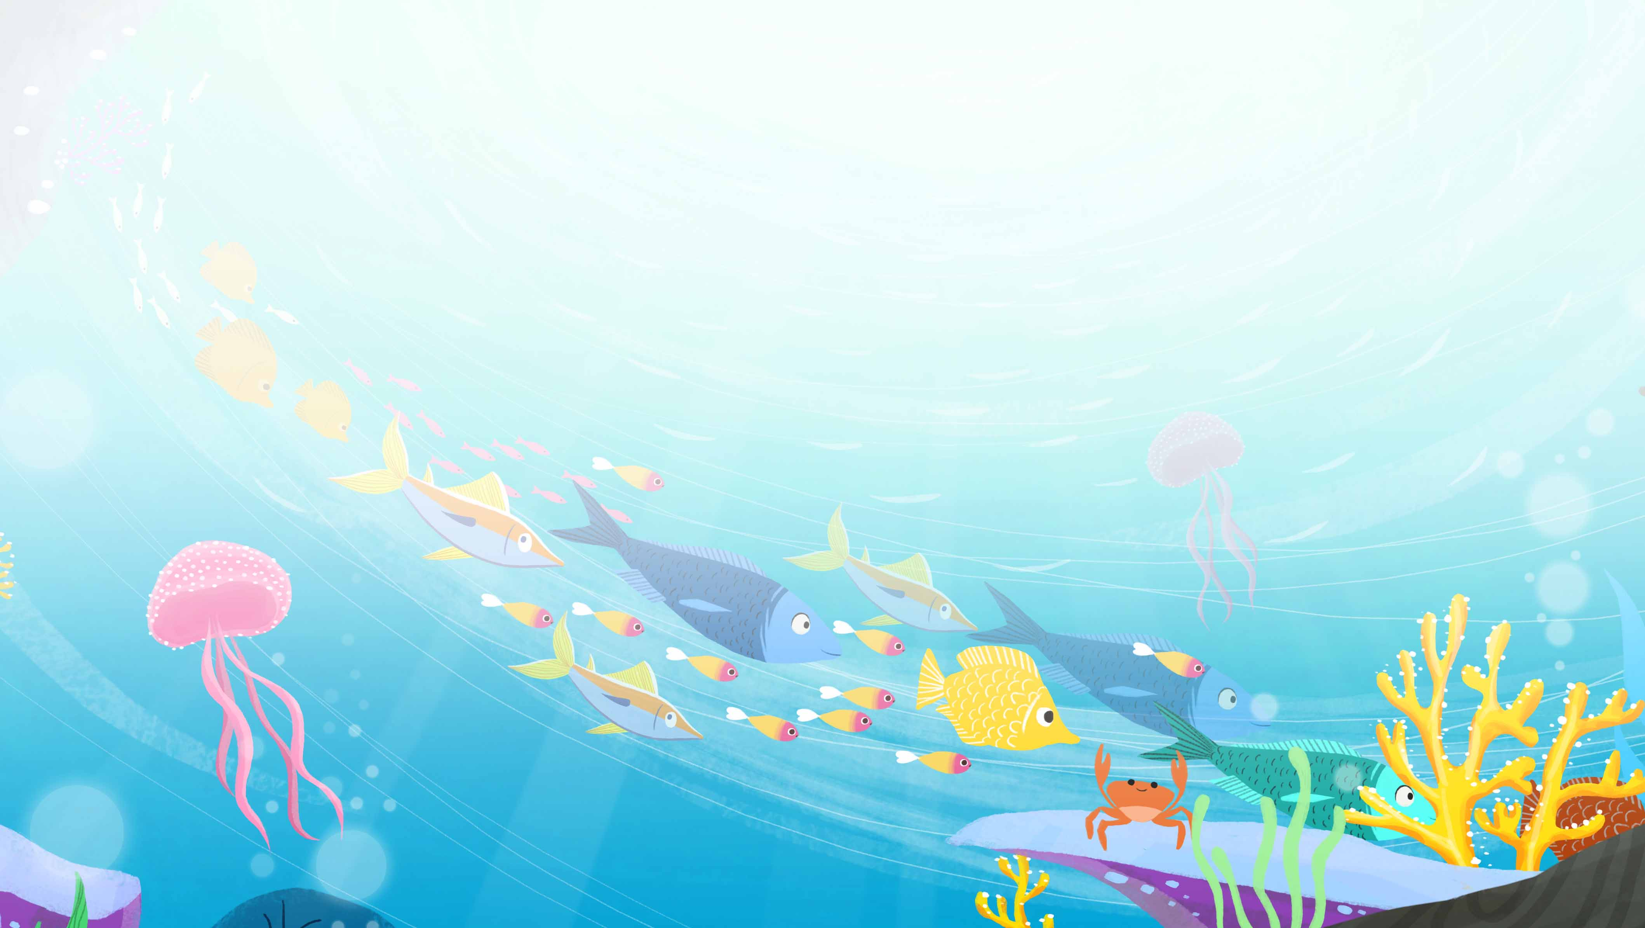
鱼成群结队地在珊瑚丛中穿来穿去，好看极了。有的全身部布满彩色的条纹；有的头上长着一簇红缨；有的周身像插着好些扇子，游动的时候飘飘摇摇；有的眼睛圆溜溜的，身上长满了刺，鼓起气来像皮球一样圆。各种各样的鱼多得数不清。正像人们说的那样，西沙群岛的海里一半是水，一半是鱼。

Slide 29
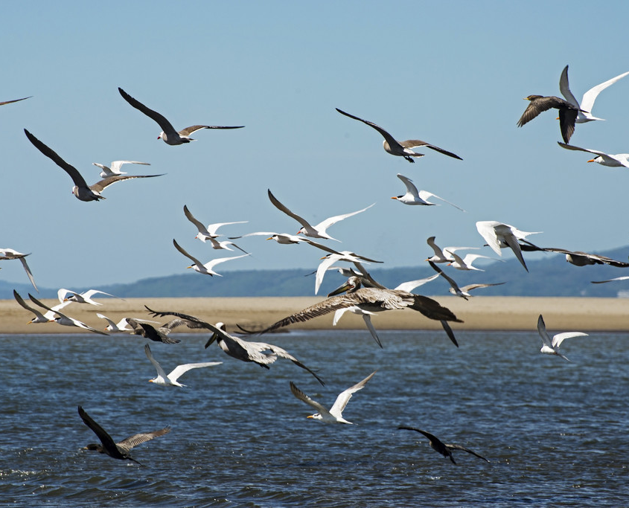
西沙群岛也是鸟的天下。岛上有一片片茂密的树林，树林里栖息着各种海鸟。遍地都是鸟蛋。树下堆积着一层厚厚的鸟粪，这是非常宝贵的肥料。

Slide 30
海底的岩石上长着各种各样的珊瑚，有的像绽开的花朵，有的像分枝的鹿角。海参到处都是，在海底懒洋洋地蠕动。大龙全身披甲，划过来，划过去，样子挺威武。

Slide 31
西沙群岛位于南海的西北部，是我国海南省三沙市的一部分。那里风景优美，物产丰富，是个可爱的地方。

